Slide 1

מערכת שידורים לאומית

Slide 2
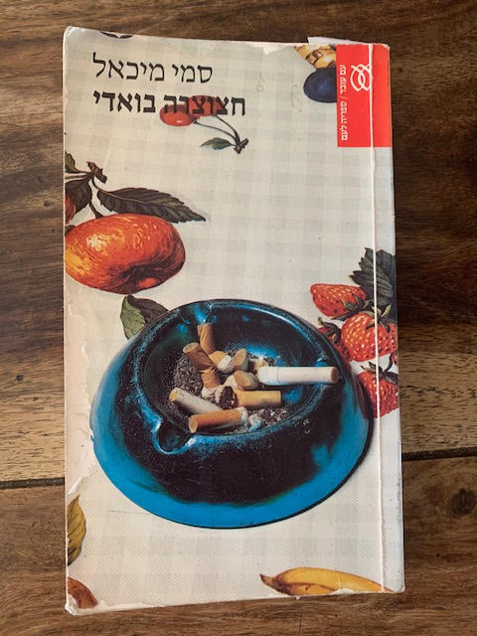
חצוצרה בואדי / סמי מיכאל
ספרות לכיתות יא-יב
בתיה לוינסון-שריג

Slide 3
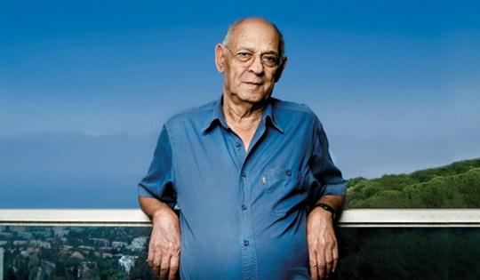
סמי מיכאל
ויקיפדיה

Slide 4
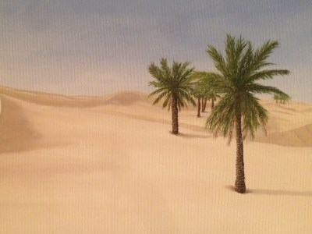
"נסיך, מהפכן וריאליסט" יגאל שוורץ
סמי מיכאל נולד בשנת 1926 בבגדד שבעירק.
מנעוריו היה פעיל במחתרת הקומוניסטית ופעל נגד המשטר ולמען זכויות אדם.
בשנת 1949 עלה לארץ לאחר שברח מעירק, התיישב ביפו ואחר כך עבר להתגורר בחיפה, בואדי ניסנס.
בשנת 1974 פִרסם את הרומן הראשון שלו ומאז פִרסם רומנים רבים, ספרי ילדים ונוער, ספרי עיון ומחזות.
הוא זכה בפרסים רבים על יצירתו ועל מאמציו למען קירוב הלבבות בין עדות ועמים במזרח התיכון.
http://ran-art.com/blogarticle10.html
המשורר רוני סומק אמר על סמי מיכאל שהוא
"עץ דקל שגדל על שפת החידקל, יום אחד עוקרים אותו עם השורשים
וכל הנהרות רבים איפה העץ הזה ישמר."

Slide 5
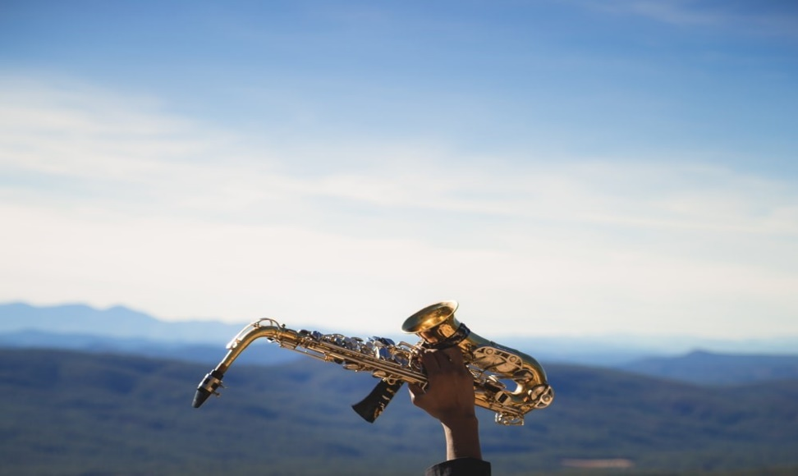
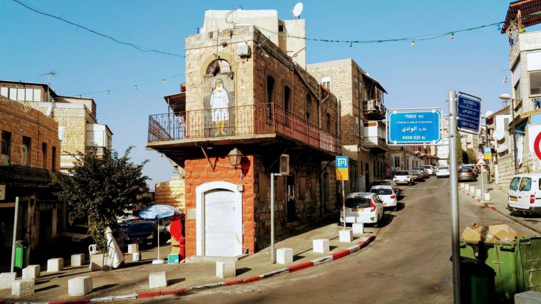
על הרומן
הרומן "חצוצרה בואדי" יצא לאור בשנת 1987. שלושים ושלוש שנים חלפו והיצירה רלוונטית יותר מתמיד.
במרכז הרומן הגיבורה והמספרת הודא. ישראלית, ערבייה, נוצריה, שגרה בחיפה, בואדי ניסנס, עם סבא אליאס, אום הודא ומרי אחותה שצעירה ממנה בשנתיים.
מבעד לעיניה החכמות והרגישות משתקפת החברה הישראלית הרב תרבותית על מורכבותה.
ואדי ניסנס, צילום אינה מנשה, מתוך "טיולי", טיולים בישראל
חצוצרה, צילום William Rouse, https://unsplash.com/

Slide 6
פתיחת הרומן
פתיחת הרומן היא מעין חוזה בין הסופר לבין הקוראים - כך כותב עמוס עוז בספרו "מתחילים סיפור".
חוזה זה טמון במילותיה של הודא בעמוד הראשון:
"זה שנים רבות , אנו גרים בואדי, אבל אין לי ידידים וידידות ערבים. אני משתדלת להיות ישראלית יותר מהיהודים עצמם. כדייג הזה המעלה חרס ברשתו נדדתי משדה-דיג לשדה-דיג, ועכשיו יהודה עמיחי קרוב ללבי יותר מכל משורר ערבי. מרי אינה משתדלת. היא הנצר הישראלי המובהק שבמשפחה. צעירה ממני שנתיים ימים וכולה תעוזה והימור. על עצם חייה היא מהמרת בחיוך שובה לב. אינני מטיפה לה מוסר. זה עיקר ההבדל ביני לבינה, שאני הוזה והיא מתנסה, אני חולמת והיא טועמת." (עמ' 5)

Slide 7
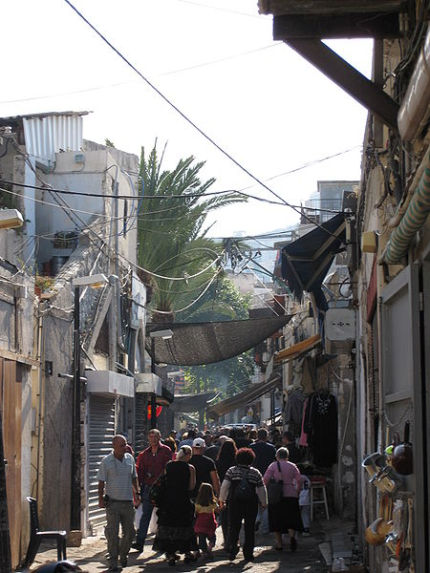
המקום
הרומן מתרחש בעיר חיפה. חיפה היא עיר מעורבת, בה חיים יחדיו יהודים וערבים, ולכן היא מהווה רקע מתאים ליצירותיו של סמי מיכאל שעוסקות בדו-קיום היהודי-ערבי במדינת ישראל. סיפור אהבתם של הודא ואלכס נרקם בשכונת ואדי ניסנאס שבחיפה.
https://commons.wikimedia.org/wiki/File:A_street_in_the_Wadi_IMG_8004.JPG

Slide 8
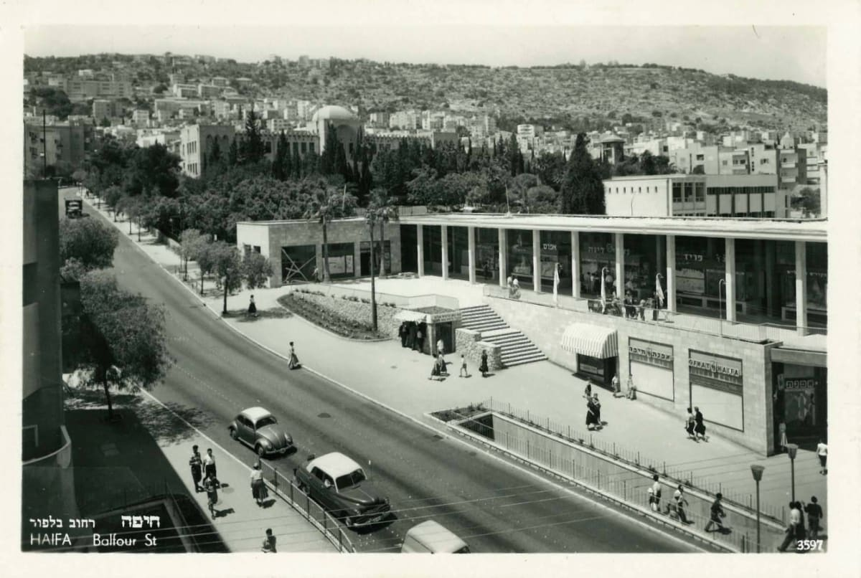
הזמן
השנה היא 1982.
לקראת סוף הרומן פורצת מלחמת לבנון הראשונה.
אהבתם של הודא ואלכס על רקע הסכסוך היהודי-ערבי ובעת מלחמה מעלה שאלות נוקבות על מציאות החיים הארץ.
https://www.haaretz.co.il/literature/study/.premium-1.2110001

Slide 9
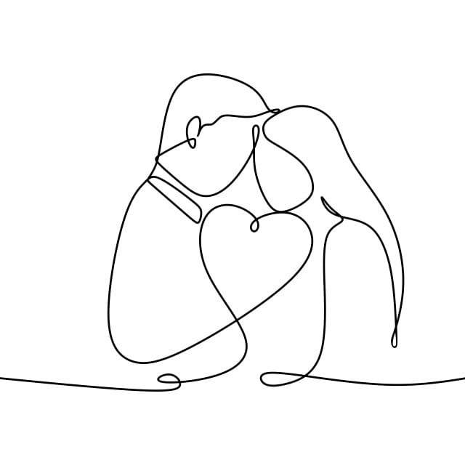
אופיו של הרומן
עלילתו המרכזית של הרומן היא סיפור אהבה בין הודא לאלכס.
אהבתם של ערביה נוצריה ויהודי, עולה חדש מרוסיה במדינת ישראל בשנות השמונים, על רקע מלחמת לבנון הראשונה, מזמנת התנגשויות דרמתיות בין תרבויות, בין הוויות שונות באופן קיצוני.
https://pngtree.com/freepng/couple-in-love-with-continuous-one-line-drawing-vector-illustration_4099750.html

Slide 10
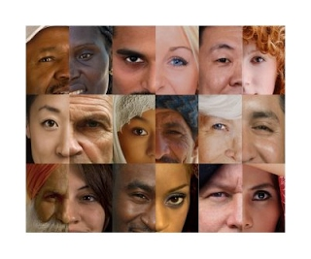
הדמויות ברומן
הרומן מאוכלס בדמויות מגוונות שבונות פסיפס ישראלי: ערבים, יהודים, עולים חדשים מרוסיה, אשכנזים ומזרחים.
האינטראקציה בין הדמויות לאורך הרומן מייצגת את המציאות, ומזמנת התמודדות עם הקונפליקטים שעומדים בבסיסה של הזהות הישראלית.
https://sites.google.com/site/tikshortlike/ytwnwt-ktwbh-wmswdrt-2-y-hl/nws-ms-4-yyzwg-wrb-trbwtywt-bmdyh-hwyzwlyt-hysrlyt
הדרמה הפרטית מתקשרת לדרמה לאומית והאישי ביותר הופך לפוליטי.

Slide 11
הדמויות ברומן
סבא אליאס - הוא דמות ססגונית ומיוחדת. הוא אוהב אדם, מאמין שכולם שווים. הוא אדם ספקן בעל חוש הומור וחכמת חיים.
אום הודה - היא אשה גאה וקשה. היא מייצגת את הטרגדיה של העם הפלסטיני.
היא נצר למשפחה עשירה ומכובדת שהתפרקה עם גירוש האחים שלה מישראל בשנת 1948. היא מגדלת את בנותיה עם סבא אליאס וללא משפחה קרובה.
אבו נחלה - הוא בעל הבית, ערבי מוסלמי, שבנו זוהיר מאוהב במרי.
אלה מייצגים את החברה הערבית הישראלית

Slide 12
הדמויות במשרד הנסיעות
בועז - הוא הבעלים של משרד הנסיעות בו עובדת הודא.
הוא גבר בן 51, חביב וביישן. בנו משרת בצבא בסיירת.
עדינה - היא חברתה של הודא מהמשרד.
היא אשה יפה, בת 41, אלמנת צה"ל שמתלבטת אם לחתום לבנה היחיד שרוצה להתגייס לצנחנים.
בסוף הרומן ירתמו השניים לעזרתה של הודא בביסוס הקשר עם אלכס ובהתמודדות עם אובדנו.

Slide 13
הדמויות במשרד הנסיעות
שירלי – חברתה של הודא מהמשרד. נערה נעימה ושקטה למראה, אבל מורדת. אביה גניקולוג, וכשהוריה התנגדו ליחסיה עם קובי המרוקאי, היא עזבה את לימודיה באוניברסיטה ואת הבית, כדי לעזור לו לסיים את לימודיו. בינתיים חדלה לאהוב את קובי.
באמצעות דמותה עולה השסע בין אשכנזים למזרחים בחברה הישראלית.
אלה מייצגים את החברה היהודית - הישראלית

Slide 14
משימה
הרומן "חצוצרה בואדי" הוא רומן ריאליסטי, הוא בונה עולם דמוי מציאות.
האם במציאות אותה אתם מכירים קיימים זוגות כמו אלכס והודה?
האם המציאות אותה אתם מכירים קיים מתח בין אשכנזים למזרחים?

Slide 15
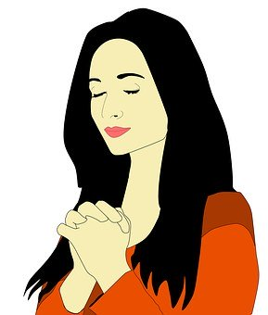
הודא - הגיבורה והמספרת ברומן.
מספרת בגוף ראשון - הרומן כולו נמסר מנקודת מבטה.
דרך הסִיפֵּר של הודא היא פועל יוצא של דמותה ואישיותה.

Slide 16
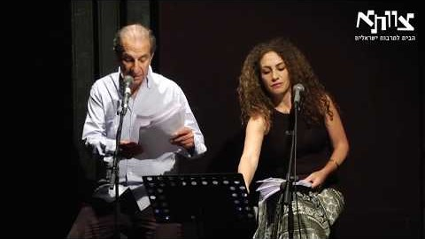
חנאן חילו וששון גבאי קוראים
מתוך אירוע בצוותא: שלושים שנה לרומן "חצוצרה בואדי". אוקטובר 2017
Notes:
https://www.youtube.com/watch?v=2o9NobvMuNU&feature=youtu.be&t=972

Slide 17
מי היא הודא?
קוראת את שירי עמיחי ומחוברת אליהם בנימי נפשה.
עובדת בסוכנות נסיעות של בועז בעיר התחתית.
חברותיה הטובות עדינה ושירלי יהודיות.
אשה בת שלושים, ישראלית, ערביה.
מתגוררת בואדי ניסנס
קשורה קשר עמוק לאמה – אום הודא, לאחותה – מרי ולסבא אליאס.

Slide 18

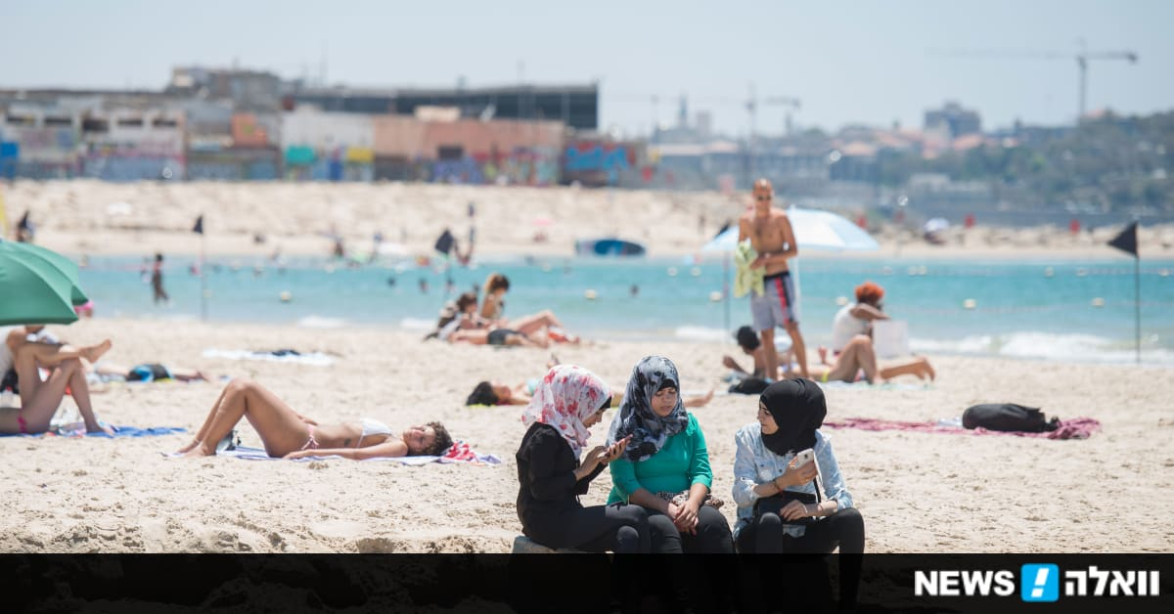
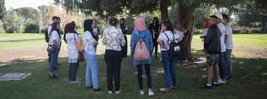
הקשר של הודא לשני העולמות מאפשר לה לתאר את מורכבות הקיום בחברה הישראלית הדו לאומית
וואלה Mews
h&sa=X&ved=2ahUKEwiG9bnQrrfpAhWMCuwKHdpYBA0Q_AUoAXoECAwQAw&biw=1098&bih=507#imgrc=4ynzbXp08DibCM

Slide 19
הודה מפרנסת את עצמה ואת משפחתה. עצמאותה הכלכלית מאפשרת לה לבחור ללכת בניגוד לנורמות של החברה בה היא חיה.
מצד שני היא מופנמת וסובלת מכאבים פיזיים שמטונימיים למצבה הנפשי
מיניותה מודחקת ומתפרצת בהזיותיה ובמחשבותיה:
"ואילו אני רק בחלומות אני שומעת אני שומעת את הצעדים בעצמה כפולה ומכופלת. הרגלים השעירות השריריות טורפות את שנתי בסיוטים מהבילים. אני מתעוררת ומתביישת בחלומותי, מתעבת את השרירים שבחלום, את הצריחות שבחלום ואת הריחות שבחלום." (עמ' 6 )

Slide 20
היחסים עם בהיג'
בהיג' היה בן זוגה של הודא בעבר.
הוא ערבי-ישראלי, משכיל.
הוא נמשך למורכבות הפרדוכסלית בדמותה של הודה, שמצד אחד אִמצה לעצמה את התרבות הישראלית, ומצד שני אורח חייה מאופיין בצניעות מוסרית המקובלת בחברה הערבית.
מעצוריה המיניים גרמו לו להתנשא מעליה.
הוא עזב אותה לטובת תיירת גרמניה, ולאחר שזו נטשה אותו ניסה להשיב את הודא לחיקו.
הודא ויתרה עליו באומץ מתוך נאמנות לעצמה

Slide 21
הודא ובני משפחתה
הודא אוהבת את אמה וקשורה אליה.
אום הודא מצד אחד נואשה מבתה השונה, החולמנית ומצד שני מעודדת אותה.
הודא קשורה לסבא אליאס ומעריצה אותו. ממנו ירשה את עיניה הירוקות, שמטונימיות לעולמה הפנימי הייחודי, החד-פעמי.
הוא מצדו אוהב אותה מאוד: "הודא היא עדיין התינוקת שלי"

Slide 22
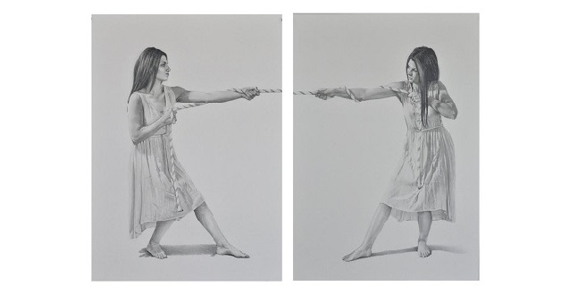
הודא ומרי
"זה עיקר ההבדל שביני לבינה, שאני הוזה והיא מתנסה, אני חולמת והיא טועמת"
https://www.keshersavta.co.il/?p=18667
ציירה סמאח שחאדה

Slide 23
האנאלוגיה בין האחיות
הודא מרי
צעירה מהודה בשנתיים.
מוחצנת, "שחקנית".
מבלה ותלויה כלכלית במשפחתה.
משוחררת מינית.
אום הודה מעריצה אותה.
האחות המבוגרת יותר.
צנועה ומופנמת.
מפרנסת את עצמה ואת משפחתה.
מיניותה מודחקת.
אום הודא מאוכזבת ממנה.

Slide 24
מרי המורדת נכנעת לנורמות של החברה:
"בחיים הכל שונה, זה מה שיש לאחת כמוני, זוהיר מצד אחד וקבלן תריסים מצד אחר". (עמ' 39)
הודא חושבת על מרי:
"זה רגעים אחדים אני מסתכלת במרי ומשתאה. מאחורי העורף הקשה ראיתי צוואר מושט לעול. התנגדותה כאילו מחשבת להישבר. החירות אמרתי בליבי, מעמסה כבדה היא שלא כל אם מסוגלת לעמוד בה, וביחוד לא נשים, וביחוד לא נשים ערביות". (עמ' 49)

Slide 25
ההיפוך
הודא השמרנית, המופנמת, מתגלה כמורדת וכאמיצה בבחירתה באלכס היהודי והחלטתה להינשא לו.
מרי המורדת, המשוחררת,
בוחרת לחיות חיים נורמטיביים
בחברה הערבית הישראלית.

Slide 26

משימה בזוגות
כתבו שיחת ווטסאפ עם הודא, בה אתם, הקוראים, שואלים אותה שאלות שעולות בדעתכם מן ההיכרות איתה והיא עונה לכם.

Slide 27
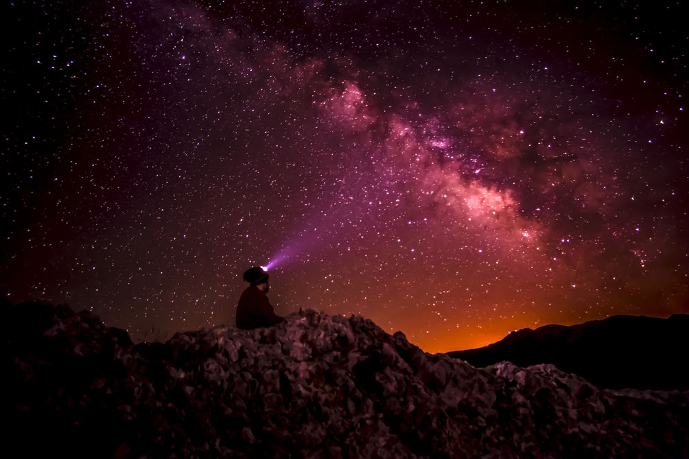

הודא ואלכס
המפגש עם אלכס מחולל שינוי דרמטי בחייה.
אלכס בא מעולם שונה לגמרי.
הוא מעורר את דמיונה של הודא עוד טרם פגשה אותו.
מנגינת החצוצרה מהלכת קסם עליה.

Slide 28

"ניכר בו שהוא גבר שיודע מה הוא רוצה ואת הדרך שהוא הולך בה, ועם זה הוא עומד על הגג ומיילל בחצוצרה אל הים ומשלח את געגועיו אל אחת אסיה. למה זה עזב אותה? ומנין לי שיהיה מוכן לראות בי אפילו תמורה לאסיה זו? ועל הכל אני מתחילה לראות שאני עצמי משתנה. בענייני גברים לא הייתי מעודי היוזמת. מכבר הייתי סבורה שנולדים כך. והנה אני מוצאת בי נכונות ליזום. אמנם עצם הנכונות עדיין אינה יוזמה. איני יודעת מה עושים ואיך מתחילים. לא די בדמיון שאני משופעת בו. צריך גם העזה רבה, ונכונות להיכשל ולהישרד אחרי התבוסה" (עמ' 89)

Slide 29

היחסים בין הודא לאלכס
הופעותיו הראשונות של אלכס בואדי בעלות אופי קומי,
שמדגיש את זרותו.
ג'מילה מתארת אותו כגמד מקרקס, מרי אומרת שהוא פורץ ונגינת החצוצרה משמחת את סבא אליאס.
הוא מצטייר כחסר מזל, משכורתו נגנבת, זוהיר דוקר אותו, המשטרה עוצרת אותו, הוא נעקץ על ידי עקרב.
את כל אלה מלווה העברית העילגת שבפיו – עברית של עולה חדש.

Slide 30
היחסים בין הודא לאלכס
אלכס עולה חדש מרוסיה, גדל בבית יתומים, עלה לארץ בעל כורחו.
הוא סטודנט בטכניון ועובד כסבל בנמל.
הוא נמוך קומה, שרירי, בעל משקפיים עבים.
מדמותו המגוחכת בראשית הרומן פורץ גבר חזק פיזית שנוכחותו מעניקה למשפחתה ביטחון.

Slide 31

היחסים בין הודא לאלכס
אלכס אמיץ, תמים, גלוי לב.
יצריותו מתוארת בתיאורים מטונימיים: אוכל בתאווה, אוהב לשתות, מנגן בחצוצרה.
החצוצרה
סמל פאלי – סמל לגבריות מייצגת תרבות מערבית
pixabay

Slide 32
היחסים בין הודא לאלכס
הקשר נרקם כשהודא, הערבייה מהואדי, מלמדת עברית את אלכס, היהודי, העולה החדש מרוסיה.
אלכס בטוח בעצמו ובאהבתו להודא. סבא אליאס אומר:"הודא, הגבר הזה הוא כמו מטריה ביום גשם" (עמ' 94)
אחרי ביקור כושל אצל הוריו של אלכס, השניים מתקרבים זה לזו ומחליטים להתחתן.

Slide 33
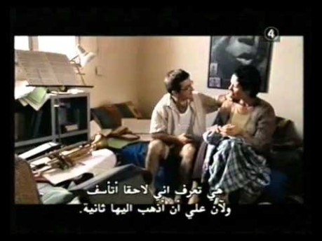
המפגש של הודא עם ההורים של אלכס
Notes:
https://youtu.be/5WAMUzuSQ_c?t=3594

Slide 34
אהבת אלכס והודא משקפת את הקונפליקט
"אמא ניגשה אלי. "הודא, הוא יהודי". "אז מה?" שאל סבא. אמא התבלבלה. "היא ערביה! הדודים שלה יושבים פליטים בירדן. הוא יהודי, אתה לא מבין מה מפריד ביניהם?" "לא יותר ממה שהפריד ביני ובין סבתה. אני הייתי יחפן והיא בת שועים מיוחסת". (עמ' 86).
זה לא בשבילי. יהודים וערבים חונקים אלה את אלה ואין לי כוח לחיות את המלחמה המטומטמת שלהם" (עמ' 97).
"לא הייתי עיוורת. בארץ שסועת שנאות ושרויה במצב מלחמה אי אפשר לטפח נווה של אהבה על הגבול שבין העמים החותרים לחנוק זה את זה".(עמ' 146)
Notes:
https://youtu.be/5WAMUzuSQ_c?t=3843

Slide 35
הודא ואלכס מחליטים להתחתן ומספרים למשפחתה של הודא

Slide 36

משימה
אלו קשיים ובעיות שמאפיינים את החברה הישראלית עולים בשני הקטעים בהם צפינו?

Slide 37
אהבת אלכס והודא משקפת את הקונפליקט
"לא הבנתְ אותי. אם אלכס נועד לך, קחי אותו מפה. הארץ מקוללת. לא רֶחֶם טוב היא האדמה הזאת לגדל בה ילדים." (עמ' 147).
"ראשי היה עלי כמערבולת. היום החלטנו. מה החלטנו? שהתהום העקובה מדם שבין שני העמים אינה קיימת? אני מכירה את ישראל יותר ממנו. אני שרויה בחצר האחורית שלה" (עמ' 184).

Slide 38
הקונפליקט מתעצם על רקע המתיחות והמלחמה
"עד שאני עומדת ומגהצת את מדיו של אלכס בחדרו תפסתי פתאום מה אני עושה. הרבה גברים ישראלים שלבשו מדים כאלה הרגו ערבים....והמדים האלה כשהם על גופו של אלכס יהיו מטרה רצויה לכל חייל ערבי או לוחם פלסטיני" (עמ' 235)
זוהי סיטואציה אירונית שמייצגת את הקיום הפרדוכסלי של הודא.

Slide 39
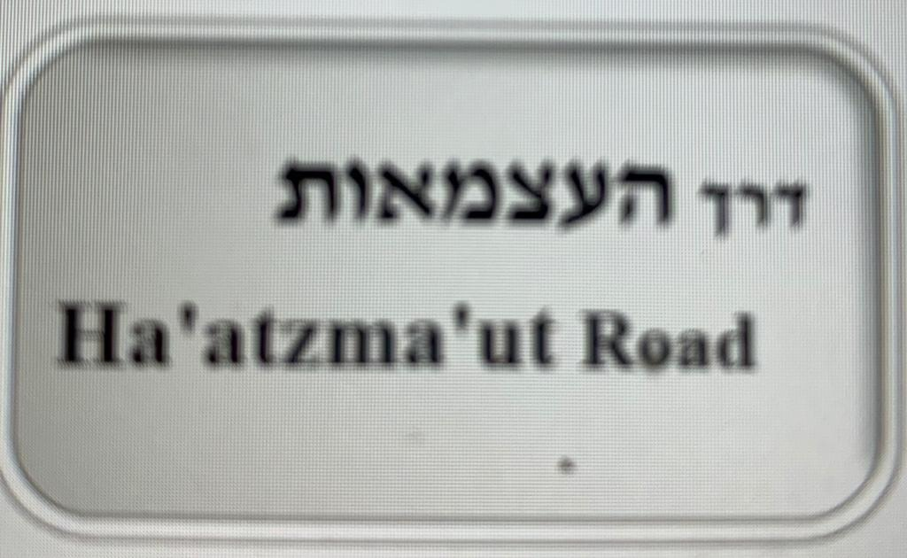
"והנה המלחמה זורמת ברחוב העצמאות.
כבר קשרתי את גורלי ביהודי. אבל פחדיי היו פחדיה של ערביה. אפילו לא העזתי לגשת ולשאול את האנשים המודאגים שעל המדרכה. נדמה היה לו שכולם רואים על פני. הרגשתי שאני מהלכת כערביה, מסתכלת כערביה, חושבת כערביה. הגברים והנשים שעל המדרכות ליוו במבט יהודי בנים ואחים ובעלים ואבות שמובלים למלחמה יהודית. הזרות התעצמה בי בכל פסיעה. רגלי היו כסחבות. ביקשתי להיזכר שאלכס יהודי ועל כרחי נתדפקו על לבי שירי הערש הערביים משחר הילדות.
ופתאום פרח הכל, ואני מהלכת כמו בלי פרצוף-פנים, לא יהודיה ולא ערביה, ברחוב שכולו פרצוף מוצק אחד של חרדה ודאגה ושנאה וזעם. בָּרחוב הנוהר למלחמה אולי ישתפו אותי היהודים בצחוקם אבל לא ביגונם, ואילו הערבים יגרשו אותי מצחוקם וידרשו ממני לשבת בתוך יגונם". (עמ' 256)

Slide 40
סיום הרומן
חנאן חילו במונולוג שמסיים את הספר
מתוך אירוע בצוותא: שלושים שנה לרומן "חצוצרה בואדי". אוקטובר 2017
Notes:
https://youtu.be/2o9NobvMuNU?t=5263

Slide 41
סיום הרומן
בתום המונולוג הטרגי והמרגש הזה סיפר סמי מיכאל שהוא בכה כשכתב אותו. הוא הוסיף ואמר: "אני לא אוהב את החלוקה של דתות ולאומים, אני אדם שפורץ גבולות גם בחיים וגם בכתיבה. האמינו לי: למוסלמי, ליהודי ולנוצרי יש אותו לב, אותם עורקים, אותו דם. לכן בכתיבה שלי האוניברסליות הזו היא העוצמה".

Slide 42
הרומן מסתיים בטרגדיה. אלכס נהרג. הודה ההרה מתלבטת מה לעשות עם התינוק שברחמה.
אְַבָל
הנוכחות של אלכס והודא בחיינו 33 שנים היא הכוח של היצירה.
היא האמירה הנוקבת שאדם הוא אדם הוא אדם.

Slide 43
שם הרומן - חצוצרה בואדי
צירוף המילים "חצוצרה בואדי" טומן בחובו את המפגש בין התרבויות.
החצוצרה מטונימית לאלכס שמביא עמו ניחוח זר לואדי.
למוסיקה כוח מכשף. כמו באגדה החלילן מהמלן. היא מכשפת את החתול של ג'מילה, את דיירי הבנין ובראשם את הודא.
החצוצרה מטונימית לאלכס ולגבריותו, ובאופן סמלי היא מחוללת תהליך ריפוי בהודא שמכוננת את עצמה כאשה חזקה ושלמה.
תרועת החצוצרה היא תרועת הניצחון של מי שנאבקים על אהבתם כנגד כל הסיכויים.
המנגינה העצובה מבשרת את הטרגדיה.

Slide 44

נגינת חצוצרה – Charly Tabor - Die Rose von Nowgorod
Notes:
https://youtu.be/Sxgrh5wzW9M?list=PL_KyI6GB3zrtzJVOtb6bFEAN23kD_R8AG&t=4

Slide 45
ביצירות רבות דמויות מרכזיות מתמודדות עם החלטות ובחירות חשובות.
מה הן ההחלטות והבחירות שהדמות המרכזית ברומן מתמודדת עימן?
הסבר מה ההחלטות והבחירות האלה מלמדות על הדמות הזאת. הדגם דבריך.
שאלת בגרות

Slide 46
תשובה
פתיחת התשובה - תשובה ישירה לשאלה + אמירה כללית על הרומן
ברומן "חצוצרה בואדי" הודא הערבייה מתמודדת עם האתגרים והקשיים של אהבתה לאלכס היהודי, בחברה הישראלית. במרכז הרומן סיפור אהבתם שמייצג את עומק הטרגדיה של החברה הישראלית.
גוף התשובה - פירוט דוגמאות מהרומן שמבססות את הנאמר הפתיחה. למשל:
הסירוב לבהיג'
הקשיים בראשיתו של הקשר בין השניים.
המפגש עם הוריו של אלכס.
המתח בין אום הודא לאלכס על רקע חיסולו חסאם, בן הדוד בביירות.
המלחמה
מותו של אלכס.

Slide 47
תשובה
סיכום תשובה – מה מלמדות הבחירות על הודא ומהי המשמעות העולה מהדברים?
הודא היא אשה צעירה, חכמה ורגישה שמתגלה כאמיצה ונחושה. היא בוחרת בחירות מהפכניות, שפורצות את גבולות העולם בו היא חיה. בחירותיה נובעות מנאמנותה לעצמה ולערכיה. אהבתה לאלכס מציבה מראה עגומה לחברה הישראלית ולשסע בין יהודים וערבים. דרך סיפור אהבתם הקסום והטרגי מתנסחת האמירה שכולם בני אדם שווים, ללא הבדל דת, גזע ולאום.

Slide 48
השימוש ביצירות במהלך שידור זה נעשה לפי סעיף 27א לחוק זכות יוצרים, תשס"ח-2007.
אם הינך בעל הזכויות באחת היצירות, באפשרותך לבקש מאיתנו לחדול מהשימוש ביצירה,
זאת באמצעות פנייה לדוא"ל rights@education.gov.il
שימוש ביצירות מוגנות בזכויות יוצרים ואיתור בעלי זכויות

